Slide 1
МОУ «Щербининская ООШ»
Проектная работа
на тему
«Фразеологизмы- языковые самородки»
Автор: Столбова Александра,
обучающаяся 6 класса
Руководитель: Иванова И.А.,
учитель русского языка и литературы
ст. Чуприяновка
2018

Slide 2
Обоснование выбора темы проекта:
Я выбрала тему фразеологизмы потому, что она интересная, но мало людей знают что-то об устойчивых оборотах( фразеологизмах).Этой темой редко интересуются.

Slide 3
Объект и предмет проекта, цели и задачи
Объект: фразеологизмы
Цель: узнать, что такое фразеологизмы, научиться их
определять в текстах , а также использовать их в своей речи для ее обогащения.

Slide 4
В ходе выполнения работы я воспользовалась
различными методами:
провела опрос учеников нашей школы,
изучила и систематизировала литературные
источники,
поработала с ресурсами Интернета.

Slide 5
План моего проекта следующий:
1.Анализ анкеты;
2.Основная часть;
3.Вывод.

Slide 6
Анализ анкеты
Что такое фразеологизмы? | Знают: | Не знают: | Затрудняются ответить:
 | 12 человек | 4 человека | 4 человека
Проценты: | 60% | 20% | 20%

Slide 7

Из анализа анкеты я выяснила:
-большая часть учеников знает, что такое
фразеологизмы,
-третья часть респондентов- не знает,
-и затруднилась с ответом –
тоже третья часть
опрашиваемых.

Slide 8
Основная часть:
История происхождения фразеологизмов.
Фразеологизмы существуют на протяжении всей истории языка. Уже с конца 18 века они объяснялись в специальных сборниках и толковых словарях под различными названиями:крылатые выражения, афоризмы,
идиомы, пословицы и поговорки. Ещё М. В. Ломоносов,
составляя план словаря русского литературного языка,
указывал, что в него должны войти обороты и выражения.

Slide 9
Основную часть употребляющихся в настоящее время
фразеологических оборотов составляют устойчивые
сочетания слов исконно-русского происхождения. Они
возникли в русском языке или унаследованы из более
древнего языка.
Русская фразеология- народная смекалка и мудрость.
Живут в русских фразеологизмах бойкий российский
ум, фантазия, трудовой и житейский опыт. По мнению
И.Буслаева, фразеологизмы- это своеобразные микро
миры, содержащие в себе нравственный закон и здравый
смысл, выражения в кратком изречении, которые завещали
предки в руководство потомкам.

Slide 10
Что такое фразеологизмы?
Фразеологизмы – это несвободные,
устойчивые сочетания слов. В них нельзя заменить одно слово другим. Фразеологизмы придают языку яркую эмоциональную окраску. Фразеологизмы изучает наука фразеология.

Slide 11
Примеры фразеологизмов:
Душа в пятки ушла – стало страшно;
Задеть за живое – заставить переживать;
Водить за нос – обманывать;
Души не чаять – сильно любить;
Брать на буксир – передавать свой опыт;
Душа в душу – дружно.

Slide 12
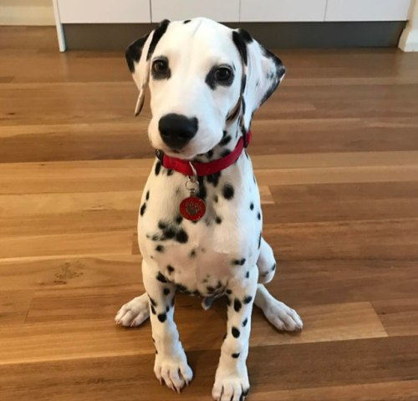
Фразеологизмы про собак

Slide 13
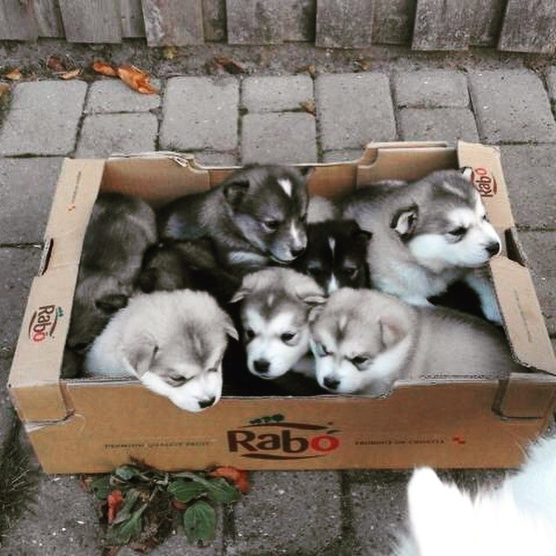
Собаку съел – человек, опытный в каком-либо деле;
Собак вешать – обвинять кого-либо;
Как собак нарезанных – очень много;

Slide 14
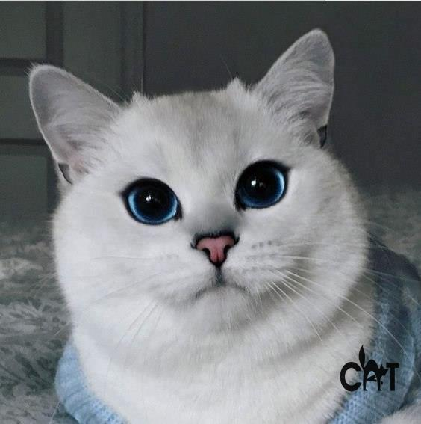
Фразеологизмы про кошек

Slide 15
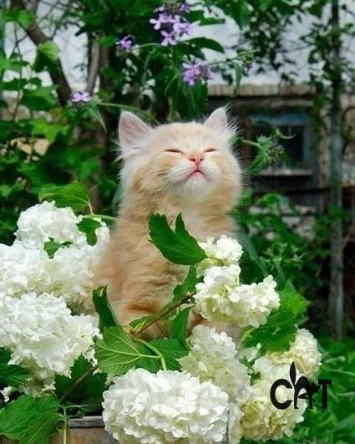
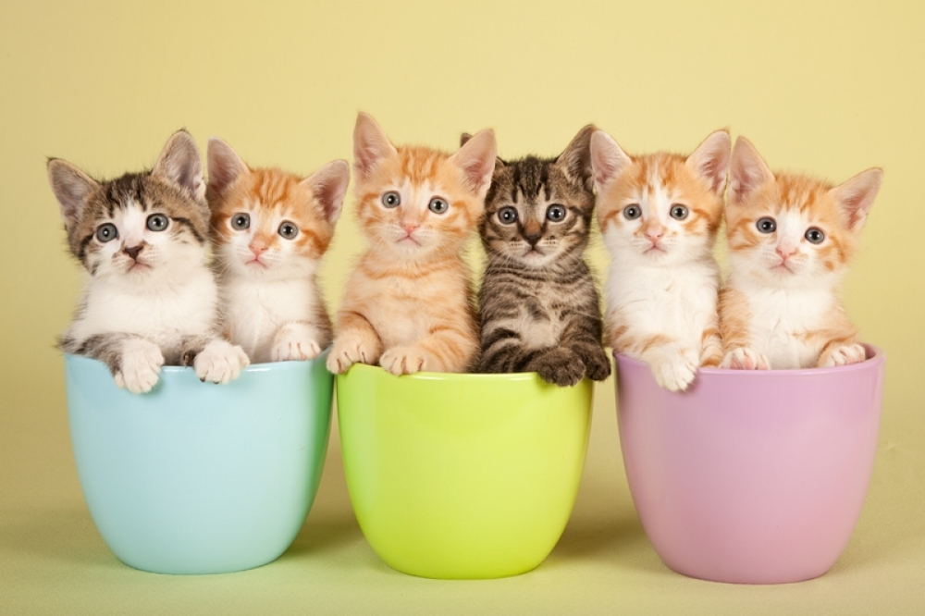
Искать чёрную кошку в тёмной комнате - заниматься бесполезным делом;
Как кошка с собакой - постоянно ссориться, жить не в согласии;
Кот наплакал - мало, почти ничего;
Кошки на душе скребут– тревожно, тоскливо;
Купить кота в мешке – не знать, что купил.

Slide 16
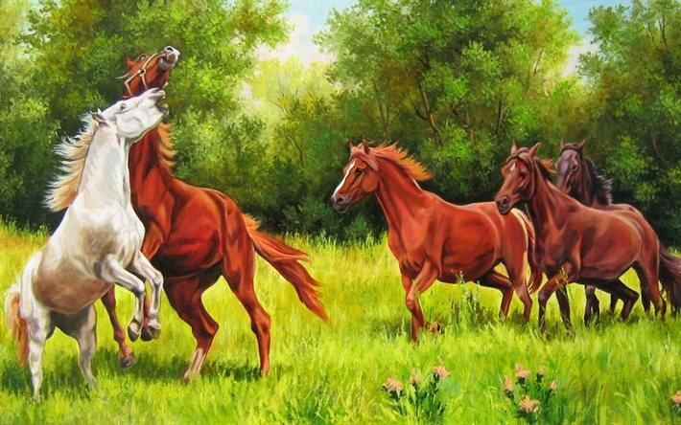
Фразеологизмы про лошадей

Slide 17
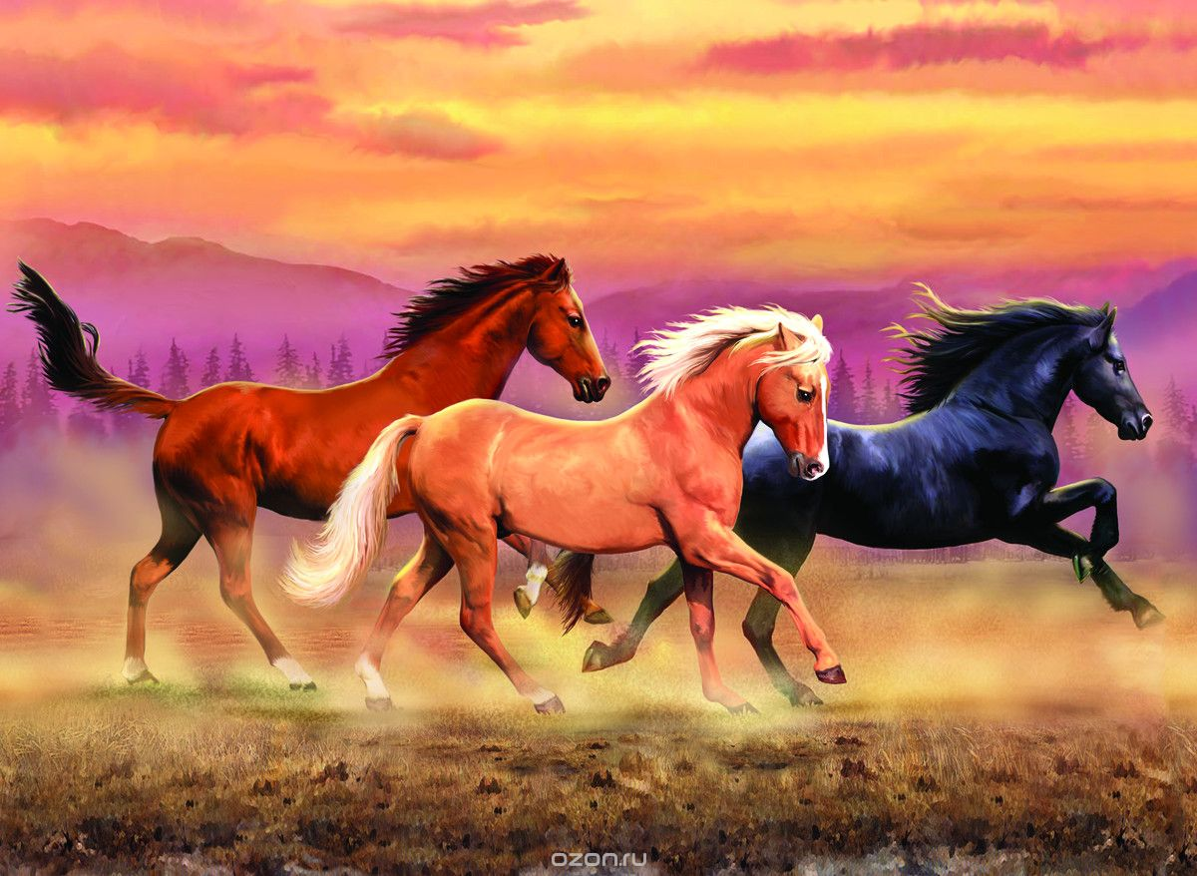
Тёмная лошадка- человек, о котором ничего
не известно;
Конь не валялся- ничего не сделано;
Поставить не на ту лошадь- проиграть;
Ход конём- решительный поступок;
Вкалывать как лошадь- напряжённо работать;
Лошадиное здоровье- очень крепкое;
Троянский конь- хитрая ловушка;

Slide 18
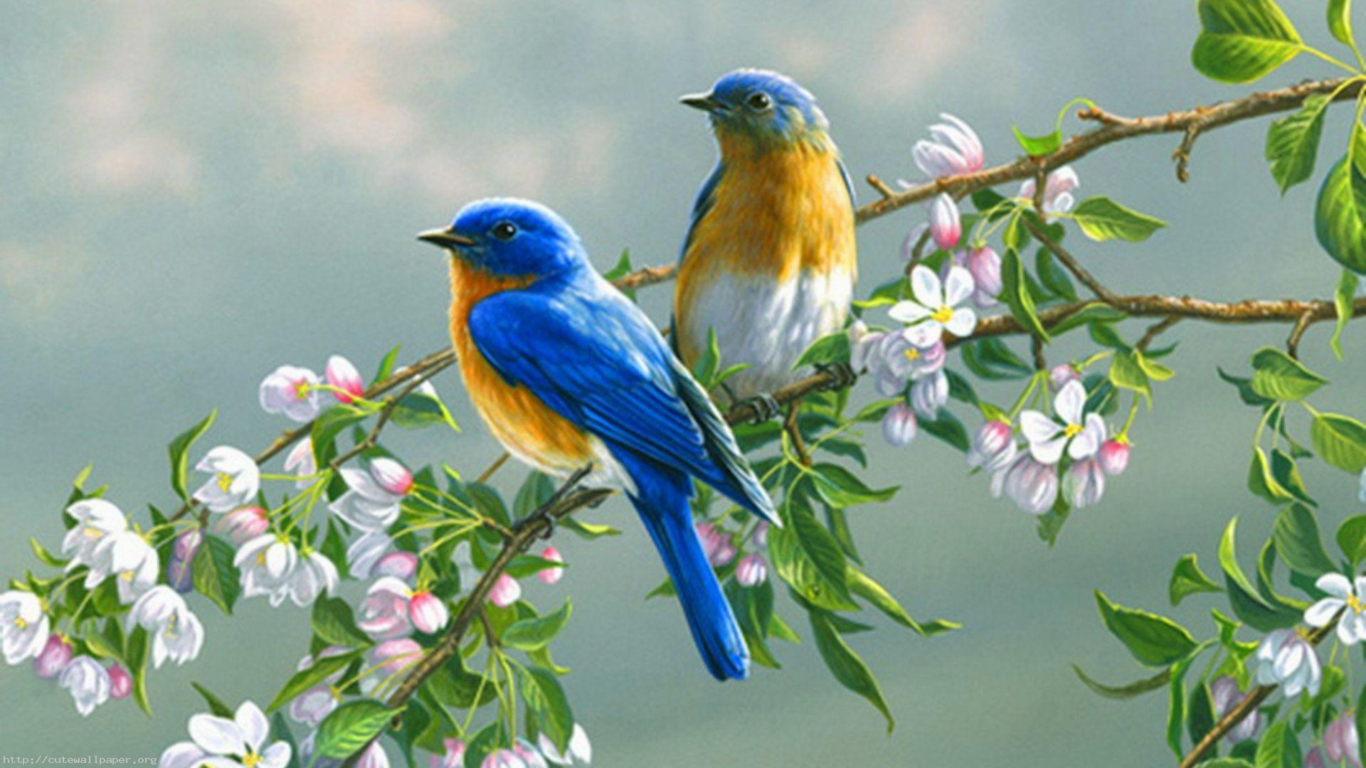
Фразеологизмы про птиц

Slide 19
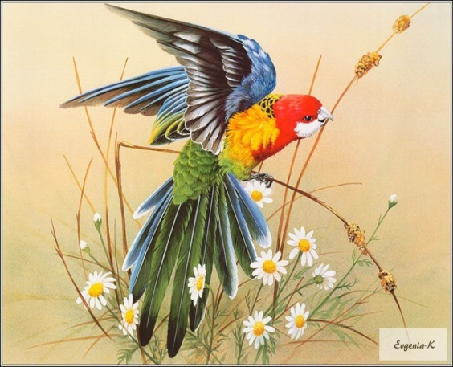
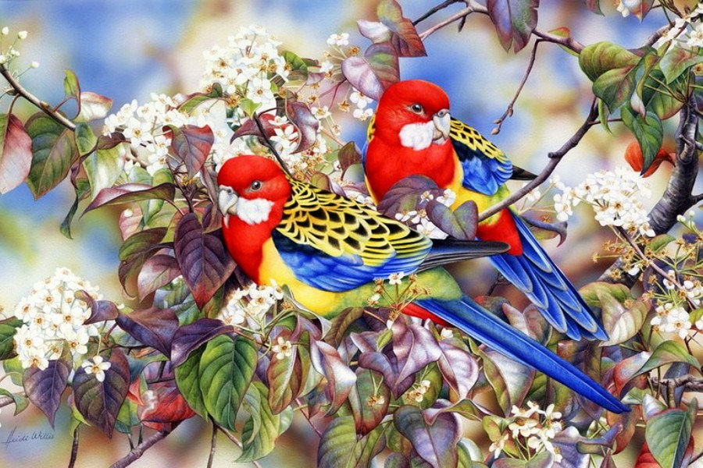
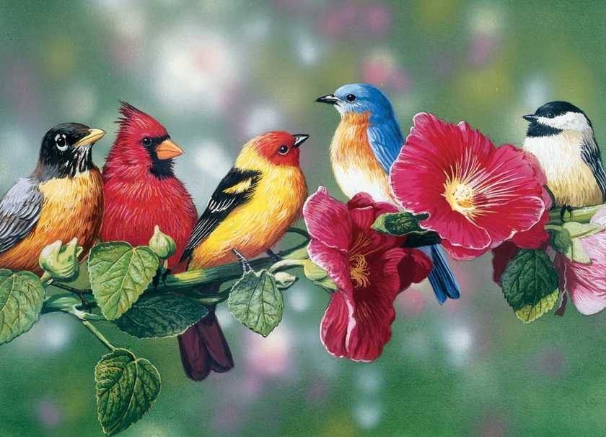
Считать ворон- быть рассеянным;
Как курица лапой- не аккуратно, грязно;
Журавль в небе- нечто невозможное;
Ухватить синицу за хвост- поймать удачу;
Расправить крылья- жить радостно, от души;
Глухой как тетерев- ничего не слышать;
Как с гуся вода- безразлично;

Slide 20
Вывод. Я считаю, что этот проект может быть многим полезен. Он может пригодиться для будущей учебы и работы, а также для интеллектуального развития любого человека.
Поэтому считаю свой проект актуальным. Мой проект можно использовать на всех уроках (особенно на уроках русского языка и литературы) и в обычной жизни.

Slide 21
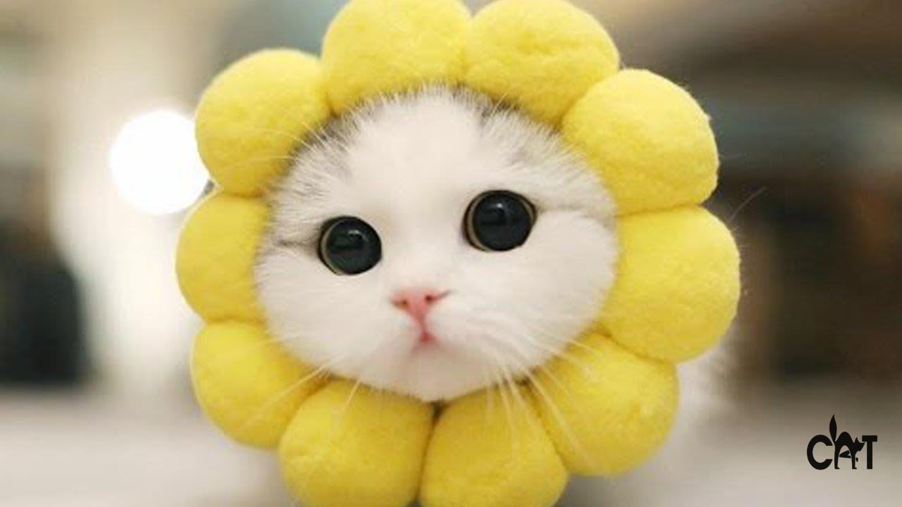
Спасибо за внимание

